Slide 1
Территориальное общественное самоуправление «Октябрьский»
Красноярский край Северо-Енисейский район
городской поселок Северо-Енисейский, ул. Октябрьская

Slide 2
Создание территориального общественного самоуправления
В июне месяце 2018 года, жители улицы Октябрьская выступили с инициативой, в администрацию городского поселка Северо-Енисейский, о создании территориального общественного самоуправления на своей территории.
После сбора подписей инициативная группа жителей обратилась в районный Совет депутатов с предложением утвердить границы территории действия территориального общественного самоуправления (далее - ТОС).
Решением от 31.07.2018 года № 482-40 были утверждены границы территории, на которой планируется осуществление территориально общественного самоуправления в составе группы жилых домов по ул. Октябрьская.
06 сентября 2018 года на учредительном собрании жителей проживающих в границах ТОС был принят и утвержден Устав ТОС «Октябрьский».

Slide 3
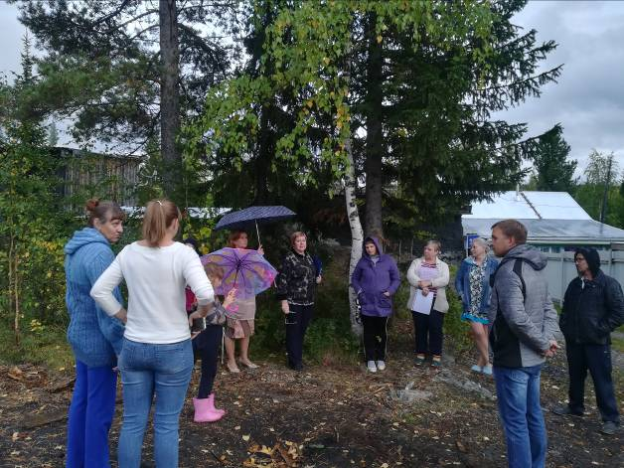
Учредительное собрание жителей улицы Октябрьская

Slide 4
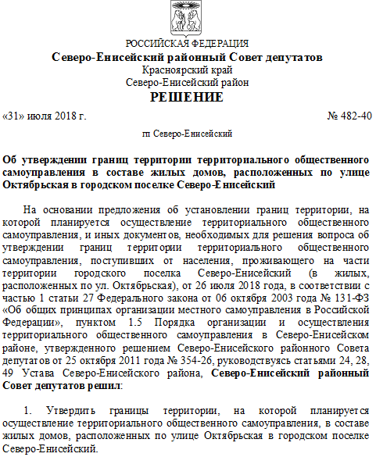
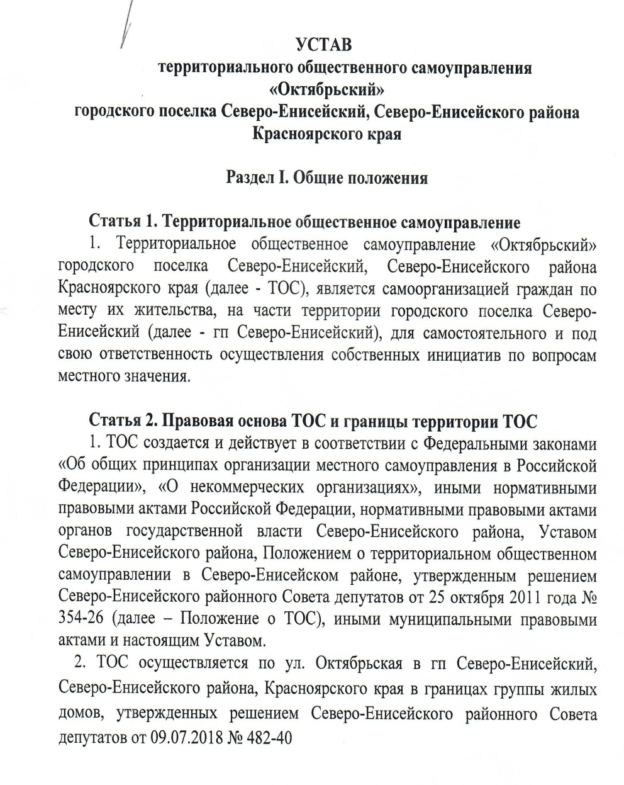
Устав и определение границ территориального общественного самоуправления «Октябрьский»

Slide 5
Структура органов территориального общественного управления
Высший орган управления ТОС «Октябрьский» - собрание граждан.
Председатель –
Хохлунова Татьяна Александровна.
Первый заместитель председателя -
Кравцова Анна Александровна
Второй заместитель председателя -
Виталева Светлана Николаевна
Решение общего собрания жильцов ТОС. Протокол переизбрания комитета от 22.09.2020г.

Slide 6
Основные направления деятельности территориального общественного самоуправления «Октябрьский»
1) привлечение населения к участию на добровольной основе в мероприятиях по санитарной очистке, благоустройству и озеленению в границах территории ТОС;
2) содействие соответствующим организациям, управляющим жилищным фондом, предоставляющим коммунальные услуги, в улучшении качества содержания жилищного фонда, в проведении мероприятий, направленных на снижение потерь тепловой, электрической энергии, воды;
3) сбор, обобщение предложений населения по формированию планов социально-экономического развития территорий, на которых осуществляется ТОС, направление их через главу администрации городского поселка Северо-Енисейский в администрацию Северо-Енисейского района;
4) организация и проведение информационно-разъяснительной работы с населением, проживающим в границах осуществления ТОС, участие в проведении опросов в целях изучения общественного мнения;
5) содействие в организации взаимодействия органов государственной власти и органов местного самоуправления с жителями гп Северо-Енисейский;
6) содействие в проведении мероприятий по предупреждению правонарушений, охране общественного порядка, обеспечению пожарной безопасности;
7) разработка и внесение в органы государственной власти и органы местного самоуправления предложений по вопросам обеспечения жителей гп Северо-Енисейский питьевой водой, услугами связи, общественного питания, торговли, бытового и транспортного обслуживания и другим вопросам местного значения;
8) подготовка и внесение в органы государственной власти и органы местного самоуправления предложений по созданию условий для организации досуга, массового отдыха граждан, привлечение на добровольной основе населения соответствующей территории к участию в организуемых культурно-массовых мероприятиях;
9) внесение предложений по созданию условий для развития на соответствующей территории массовой физической культуры и спорта, привлечение на добровольной основе населения соответствующей территории к участию в организуемых спортивных мероприятиях;
10) подготовка проектов муниципальных правовых актов и внесение их на рассмотрение должностных лиц и органов местного самоуправления района;
11) участие в решении других вопросов в соответствии с действующим законодательством.

Slide 7
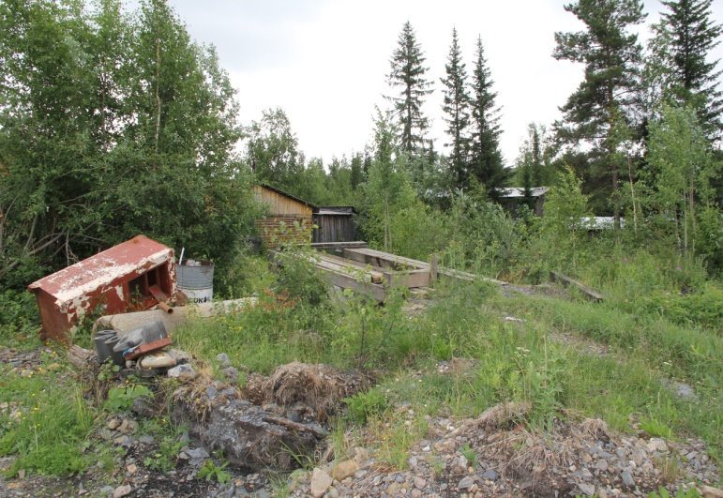
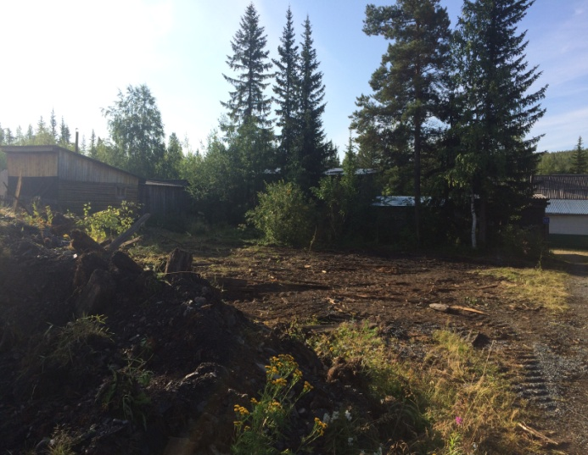
Инициатива жителей ТОС «Октябрьский»
от начала до конца
Не благоустроенная территория в границах территории ТОС «Октябрьский»
Проведена подготовительная работа по зачистке территории ТОС «Октябрьский»

Slide 8
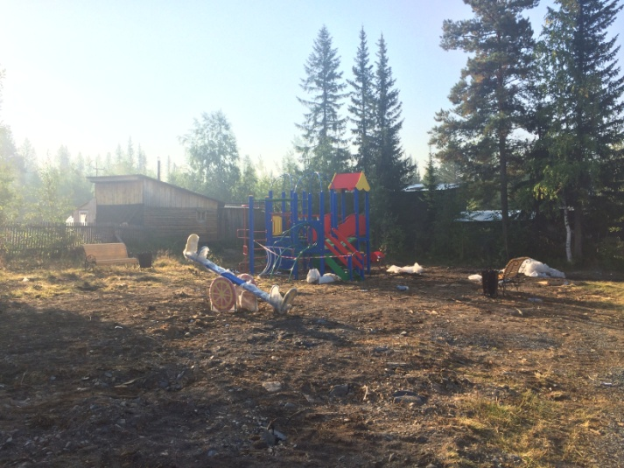
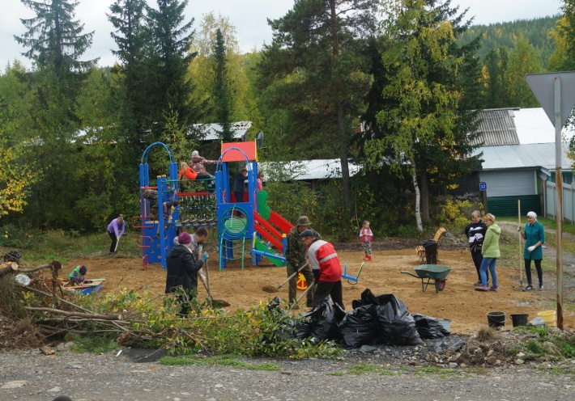
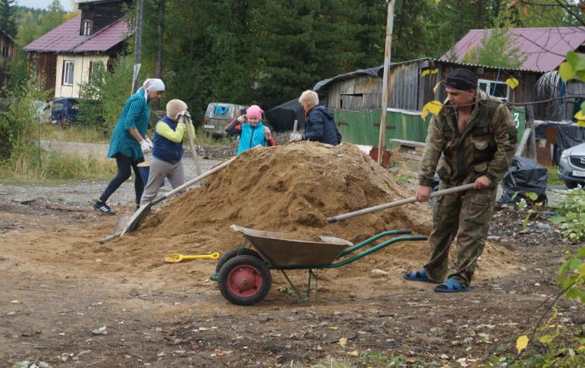
Установка МАФ на подготовленной территории
Проведение жителями субботника по санитарной очистке территории от мусора
Отсыпка участка

Slide 9
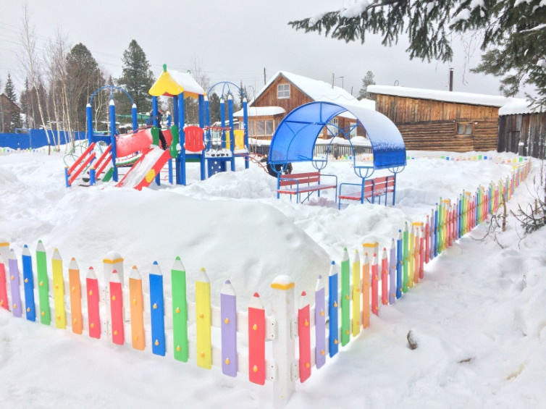
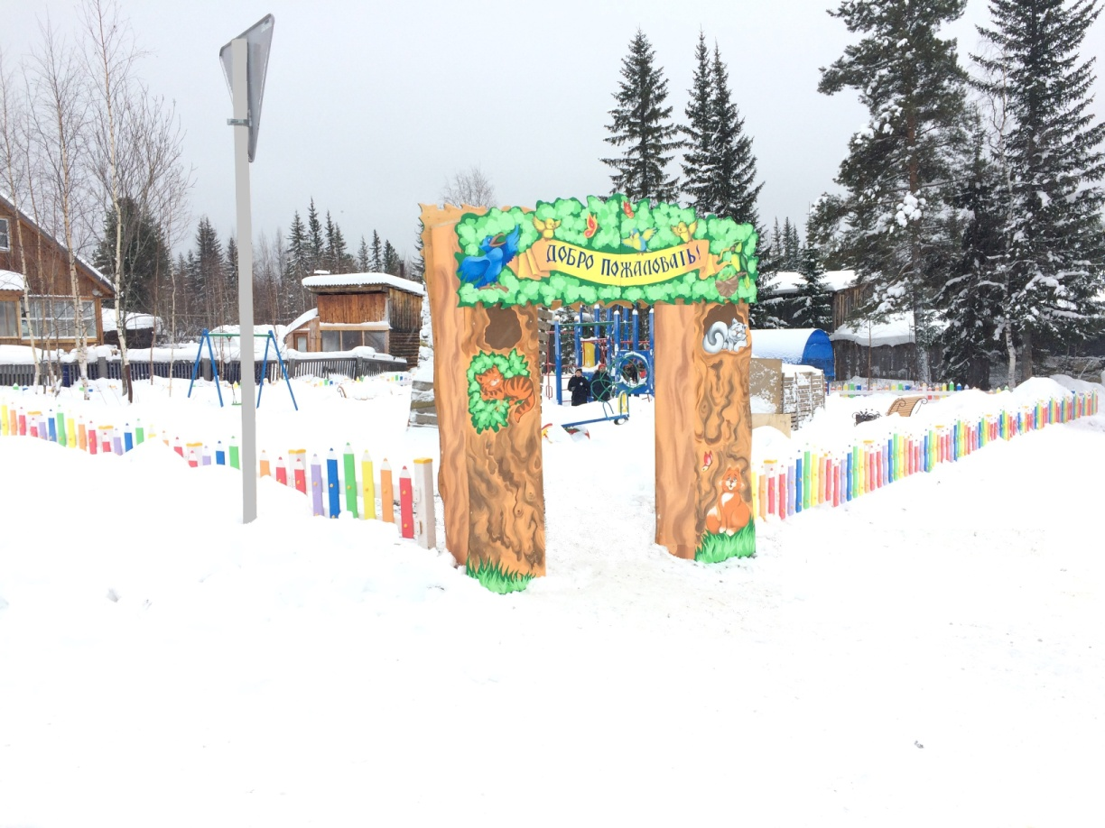
Реализация проекта по благоустройству детской игровой площадки «Малышам-карандашам» в рамках краевого конкурса проектов
«Жители – за чистоту и благоустройство!»
ТОС «Октябрьский», 2019 год

Slide 10
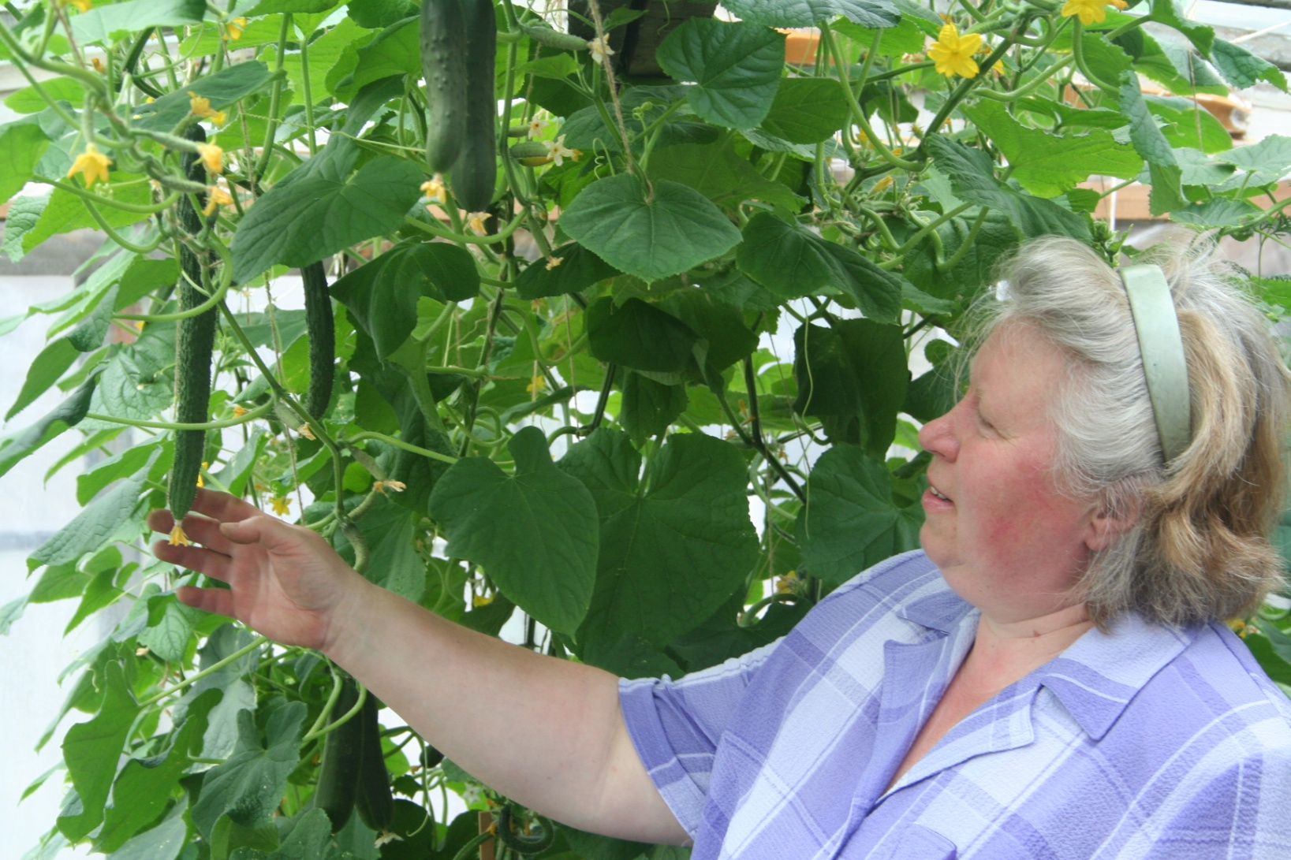
Жители проживающие на территории ТОС «Октябрьский» активно занимаются развитием личных подсобных хозяйств, выращивают огородные культуры

Slide 11
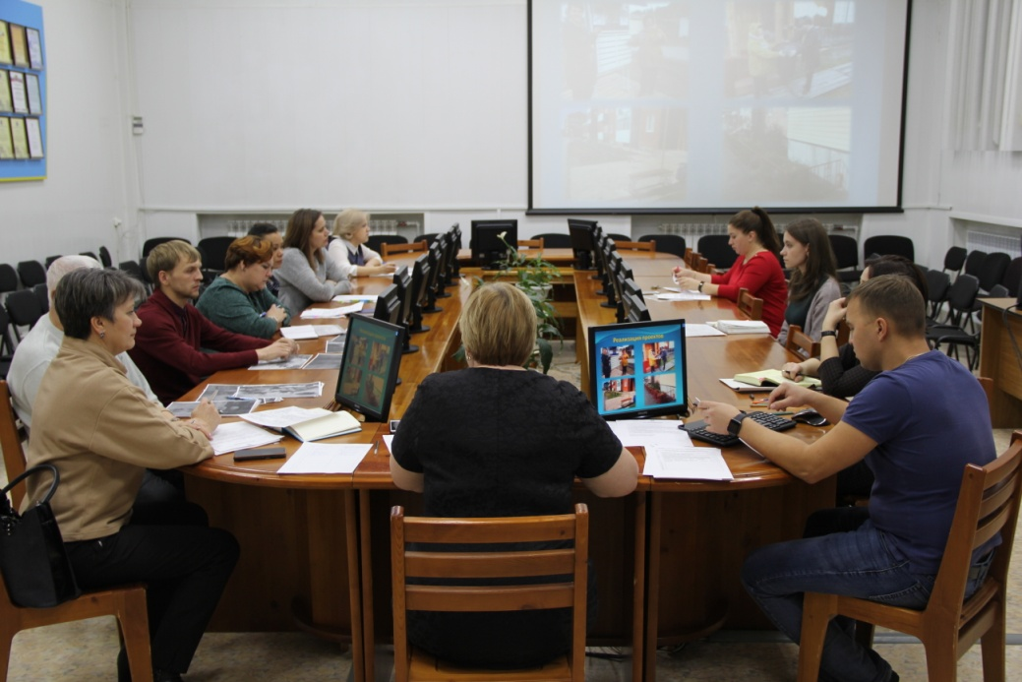
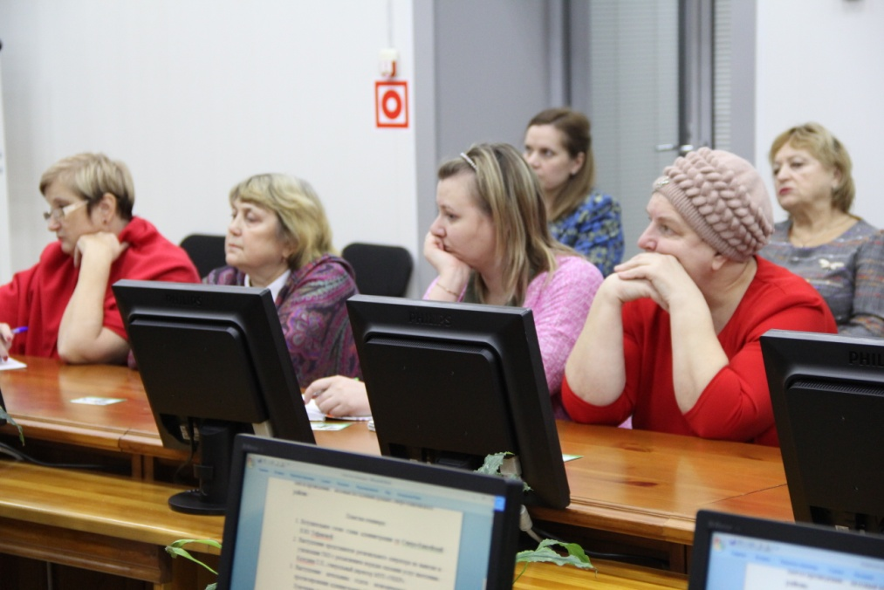
Комитет ТОС «Октябрьский» является активным участником, проводимых администрацией городского поселка Северо-Енисейский «круглых столов», обучающих семинаров по вопросам благоустройства «Школа инициативных граждан»

Slide 12
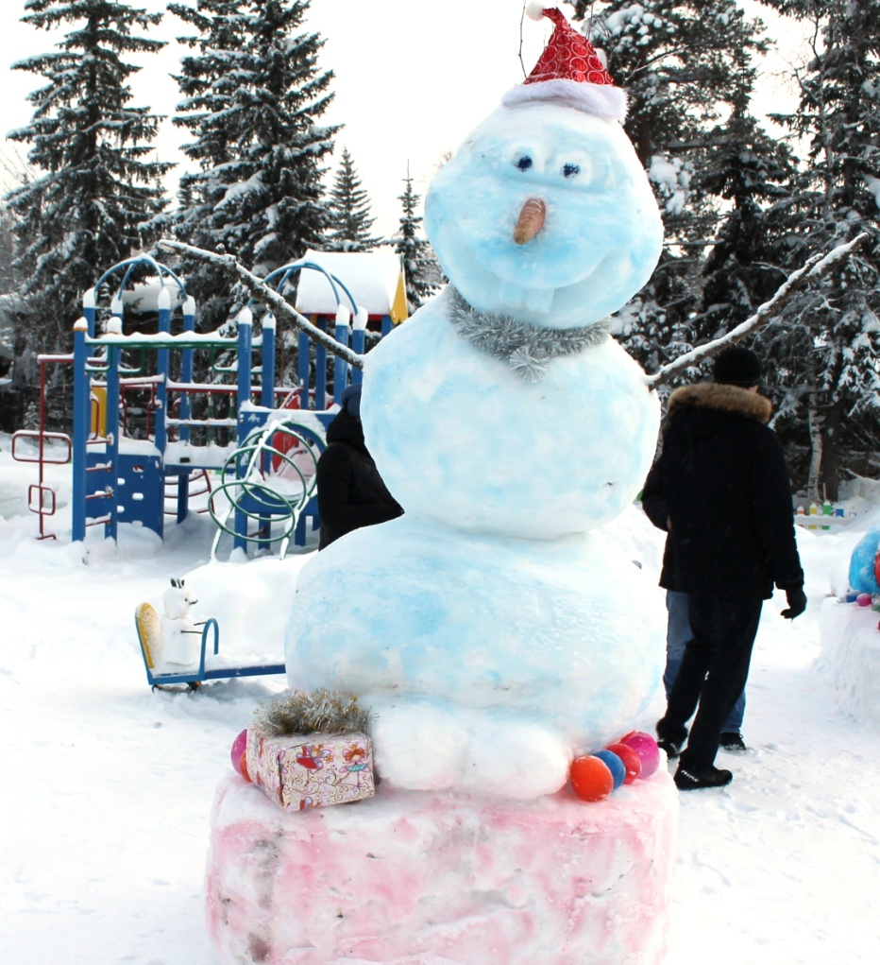
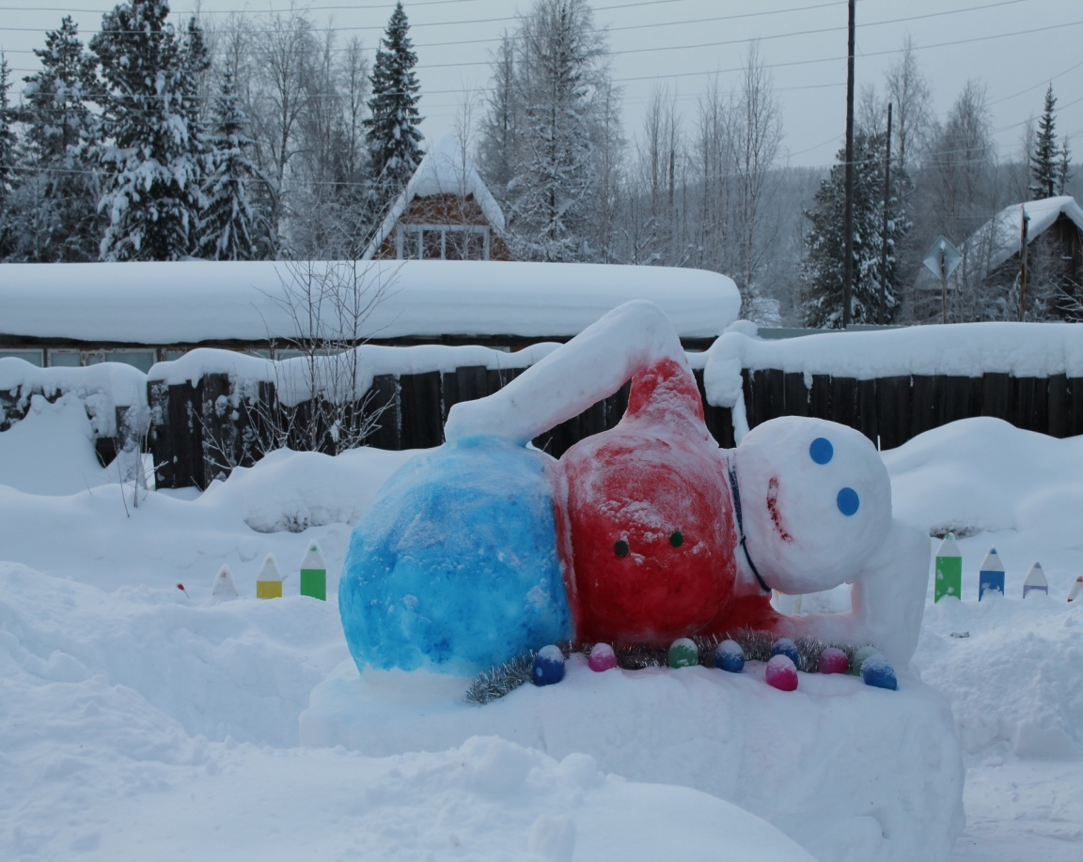
В зимний период времени жители ул. Октябрьская благоустраивают свою территорию, активно принимают участие в конкурсах по зимнему благоустройству, организованным администрацией городского поселка Северо-Енисейский «Парад снеговиков - тосовцев».

Slide 13
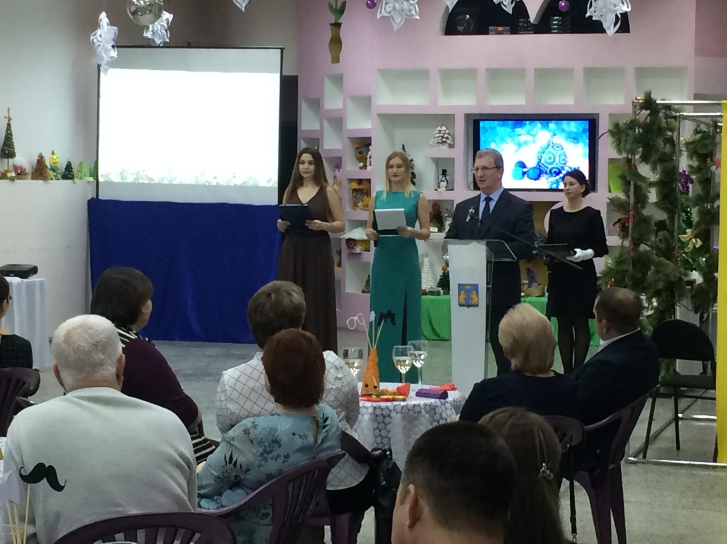
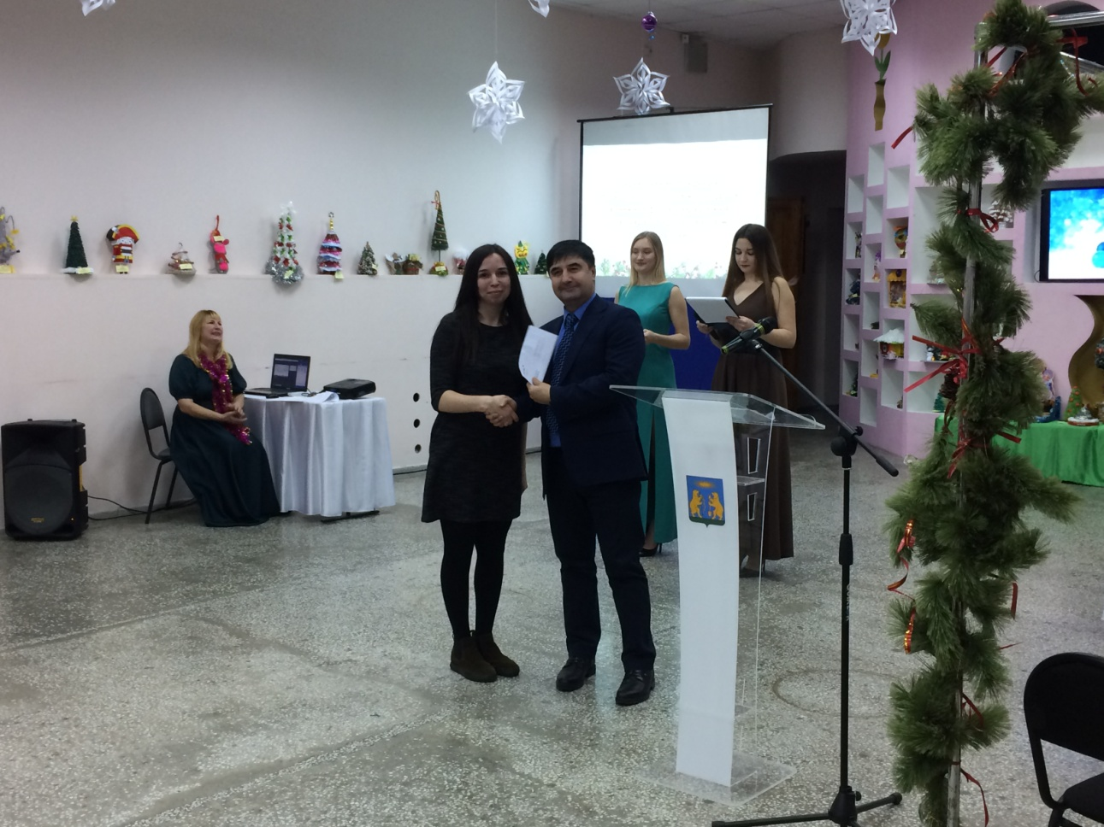
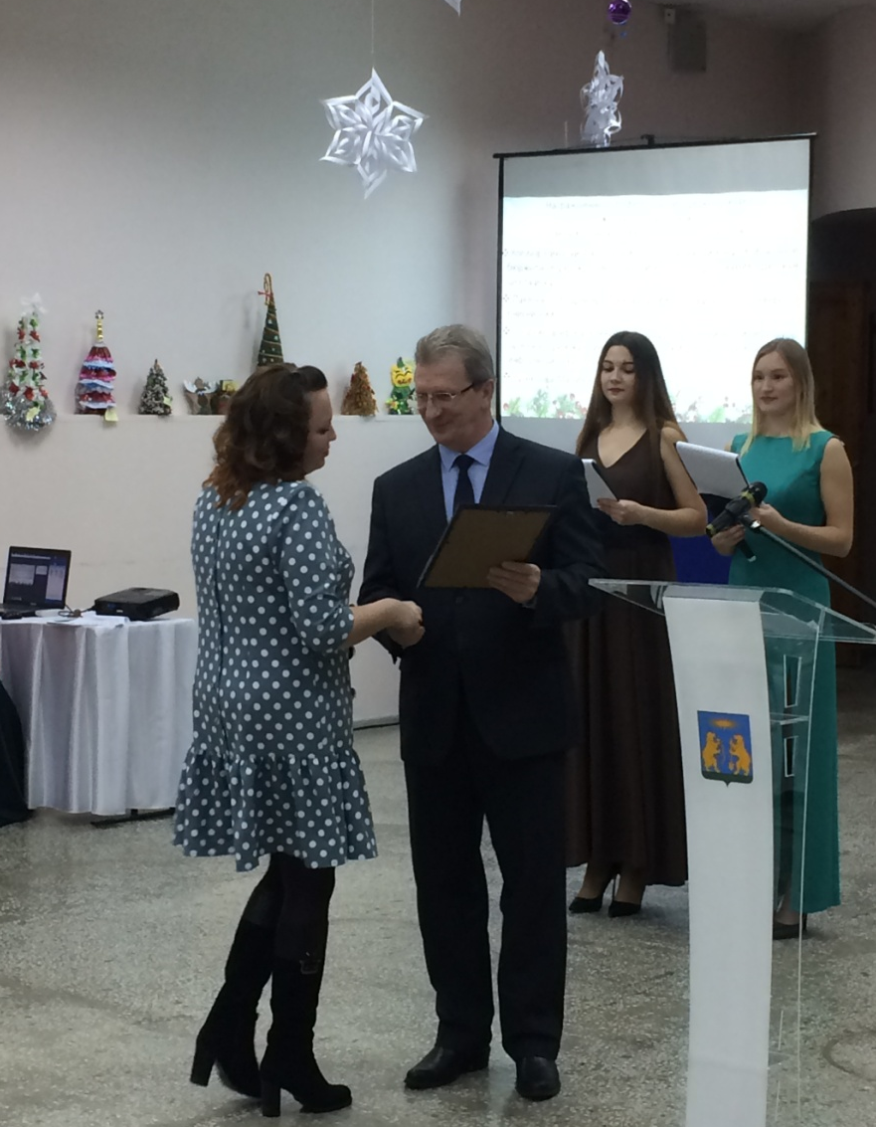
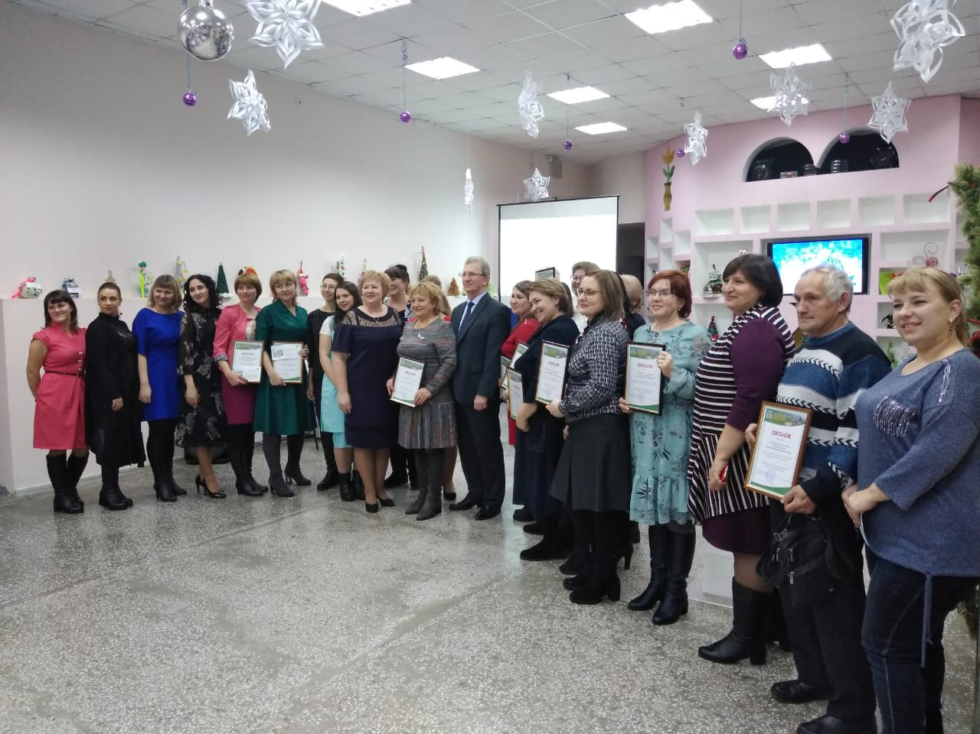
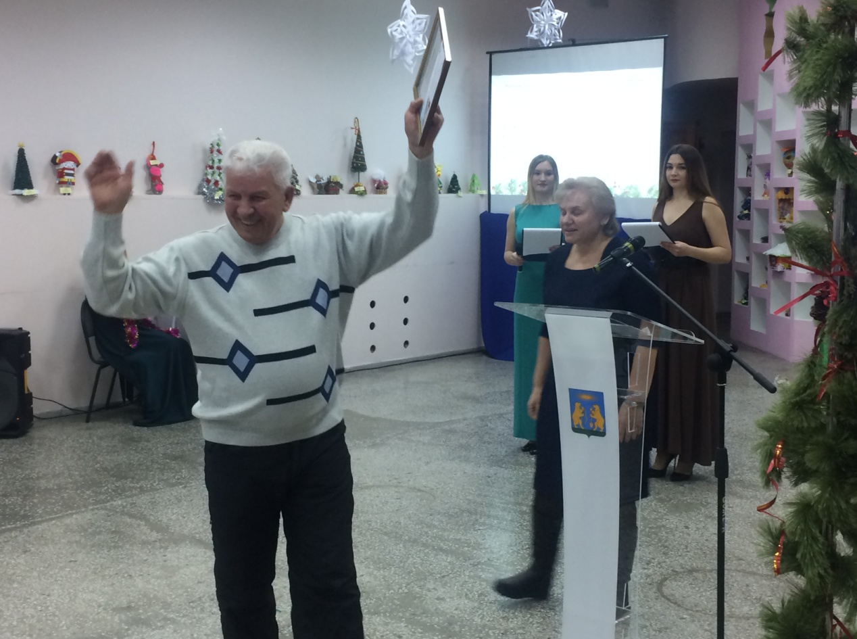
Церемония награждения победителей конкурсов по благоустройству на поселковом «Голубом огоньке»

Slide 14
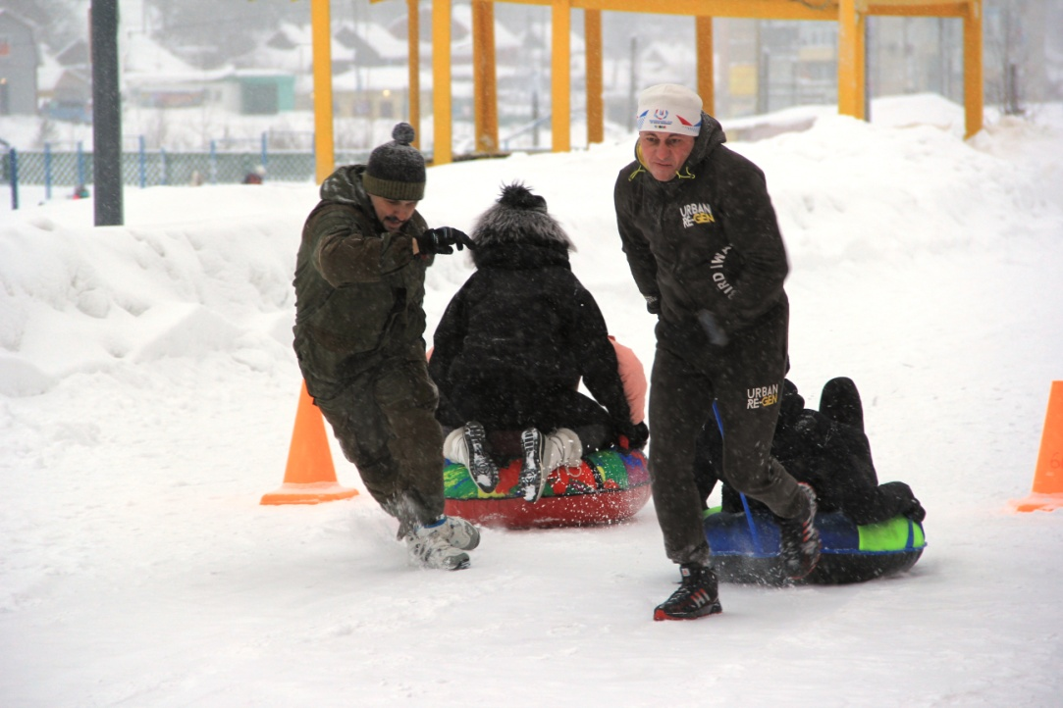
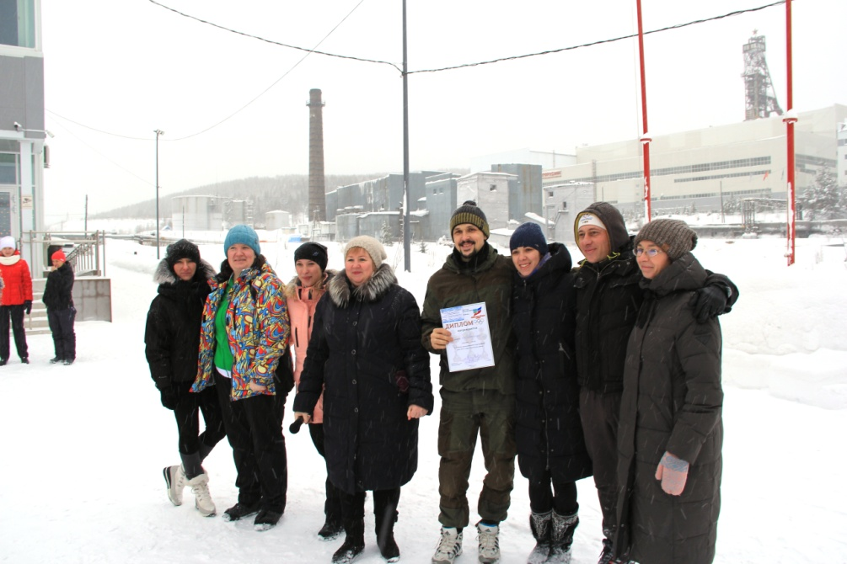
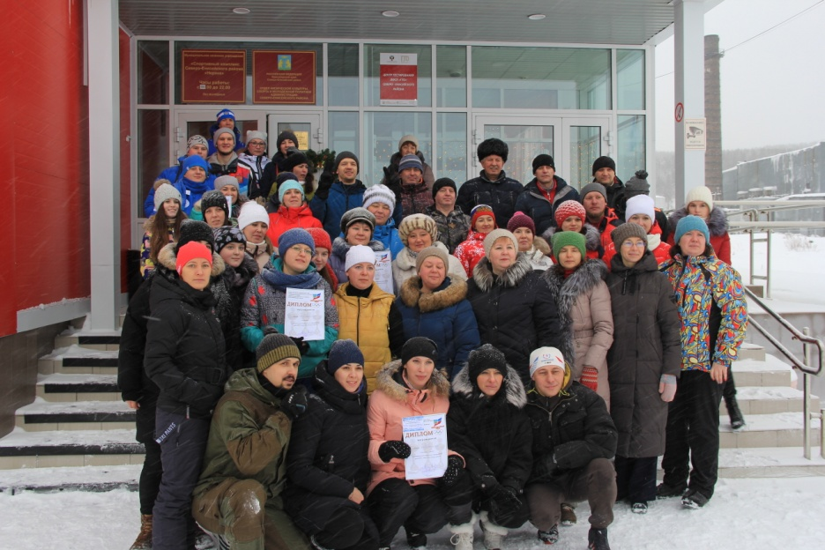
Участие в спортивно-массовом мероприятии «Веселые старты – тосовцев!», январь 2020 года

Slide 15
Деятельность ТОС «Октябрьский» в 2020 году
В феврале месяце 2020 года организовано проведение подготовительной работы по встрече на территории представителей Законодательного собрания Красноярского края с посещением территорий ТОС городского поселка и участие в координационном совете. Проведено отчётное собрание с комитетами ТОС, на котором были обсуждены вопросы организации взаимодействия.
Присутствующим был представлен отчет о проделанной работе администрации гп Северо-Енисейский по формированию модели эффективного взаимодействия с ТОС гп Северо-Енисейский по итогам работы за 2019 год, даны разъяснения о перспективах реализации в 2020 году инициатив ТОС гп Северо-Енисейский, также была проведена подготовительная работа с коллективами ТОС к встрече с представителями Законодательного собрания Красноярского края, принятие участие в заседании Совета.
Одним из коллективов к встрече к встрече с представителями Законодательного собрания Красноярского края был избран ТОС «Октябрьский»

Slide 16
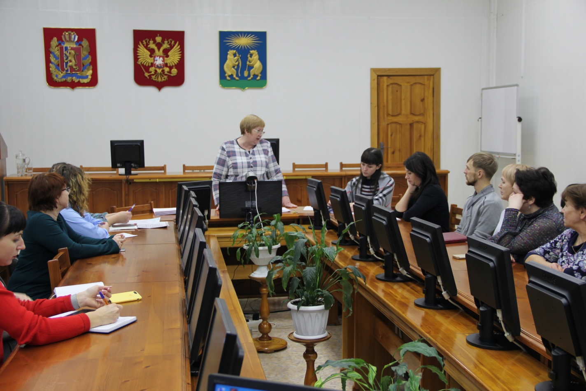
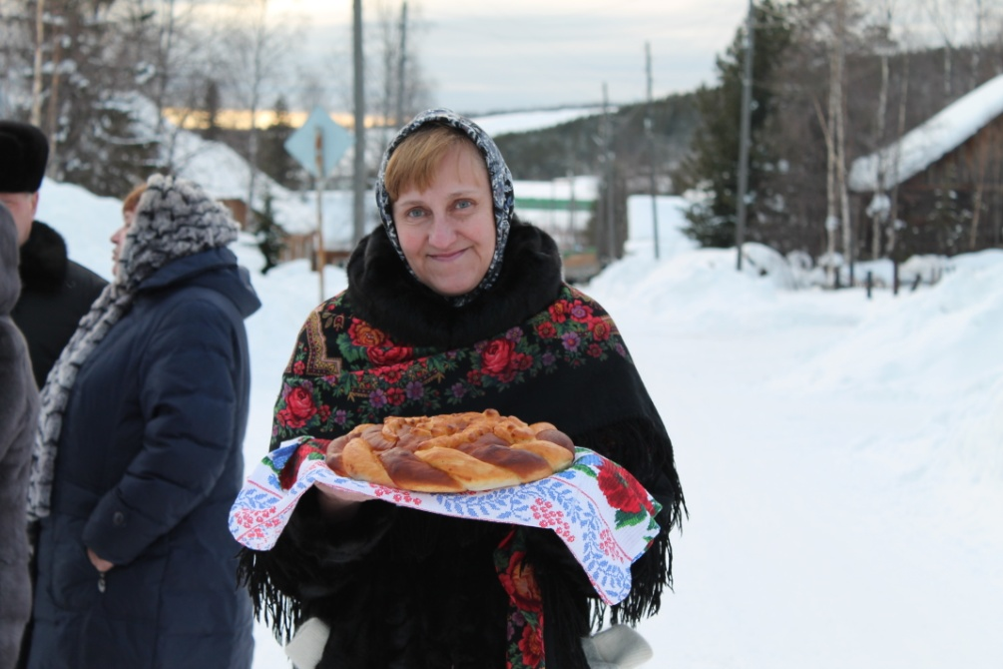
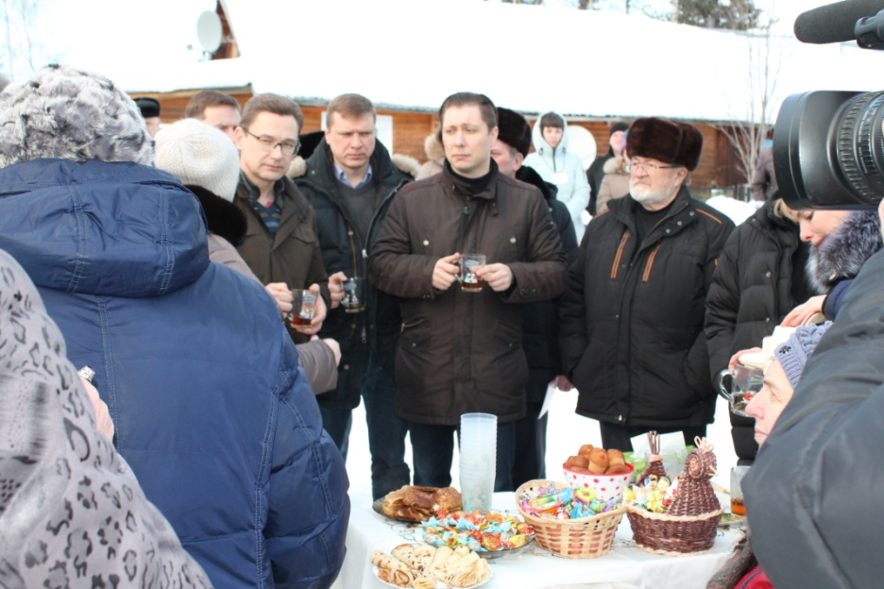

Slide 17
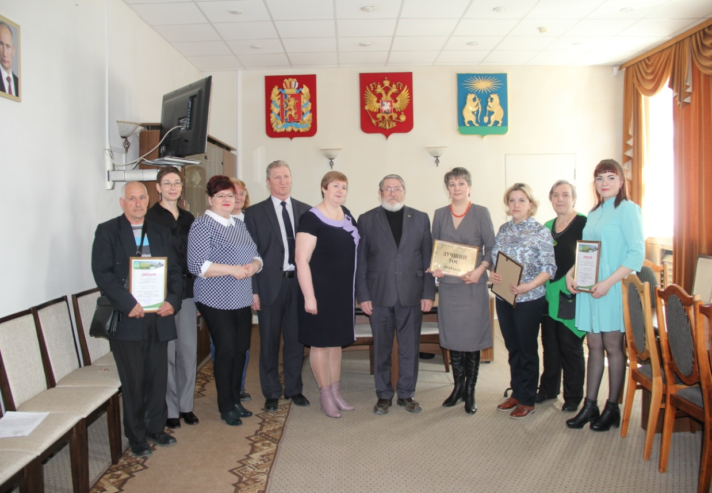
В марте месяце 2020 года организован и проведен конкурс среди ТОС гп Северо-Енисейский «Лучший ТОС – 2019 года». В конкурсе приняло участие 5 коллективов ТОС: «Нагорный», «Северное сияние», «Октябрьский», «Радуга», «Взлетка».

Slide 18
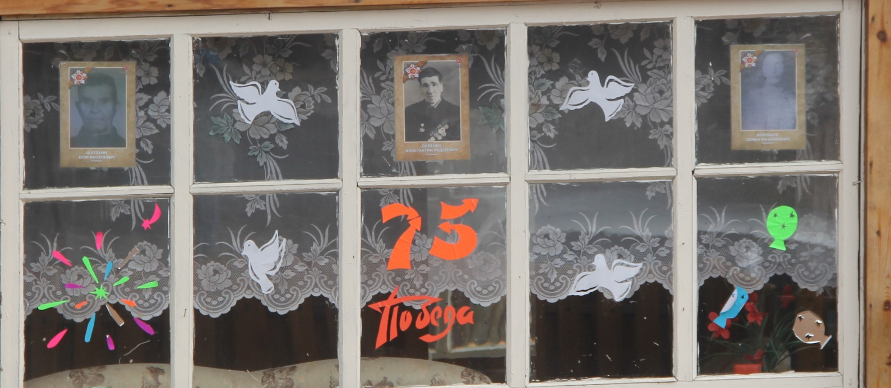
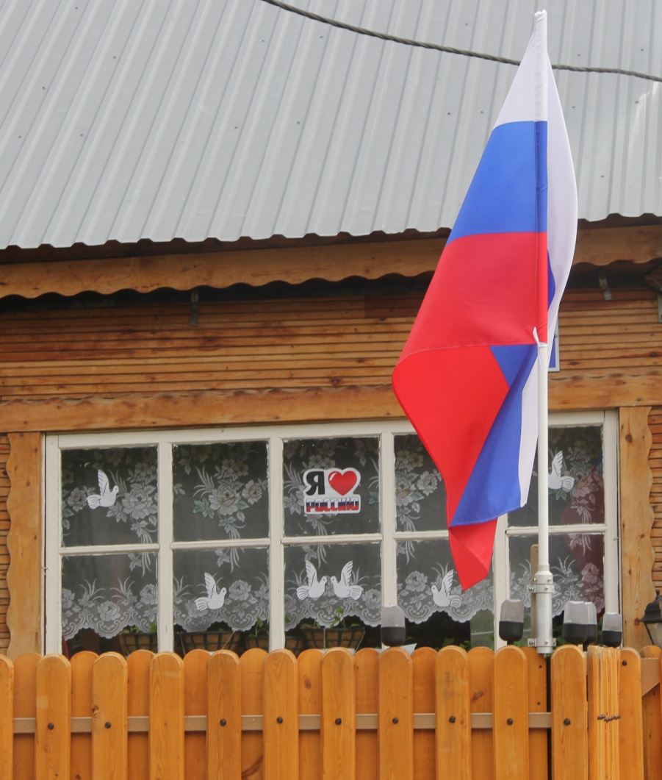
Участие во Всероссийской акции «Окна Победы» посвященной 75-летию Победы в Великой Отечественной войне 1941-1945 годов.
Участие в акции «Окна России», посвящённой Дню России

Slide 19
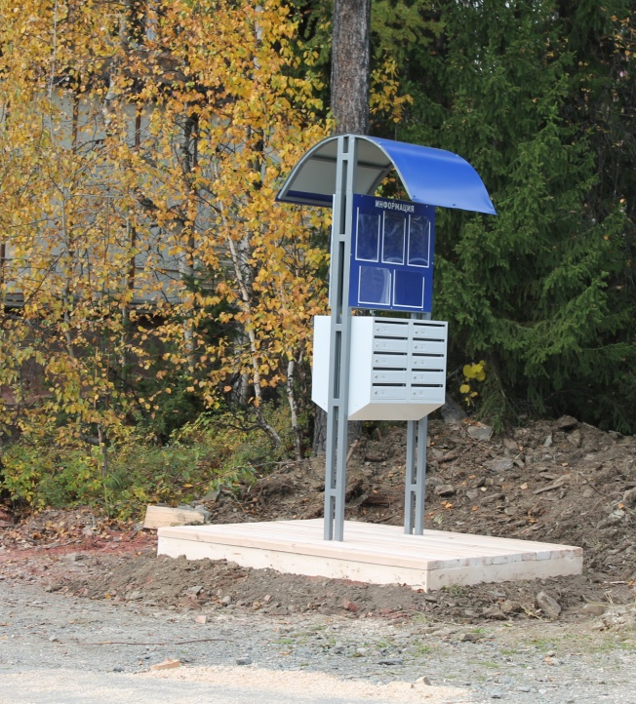
ТОС «Октябрьский» реализовал проект «Информационный уголок Октябрьский» стоимость проекта составила 79 780 рублей 60 копеек, сумма софинасирования проекта гражданами составила 10 000 рублей, что составляет 12,5 % от стоимости проекта.

Slide 20
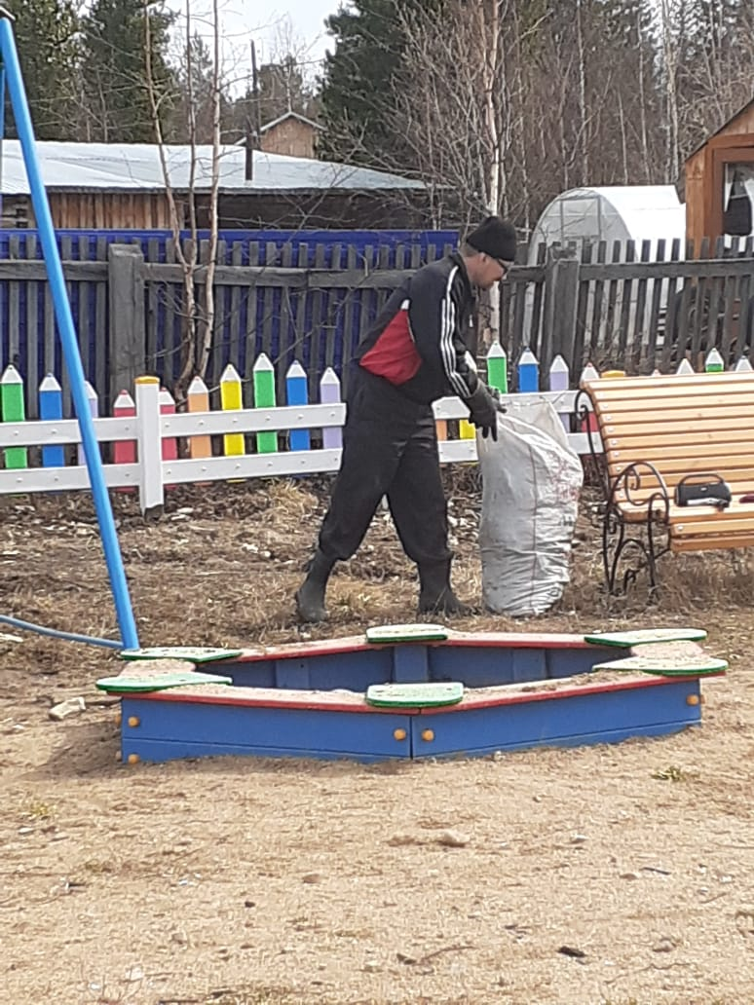
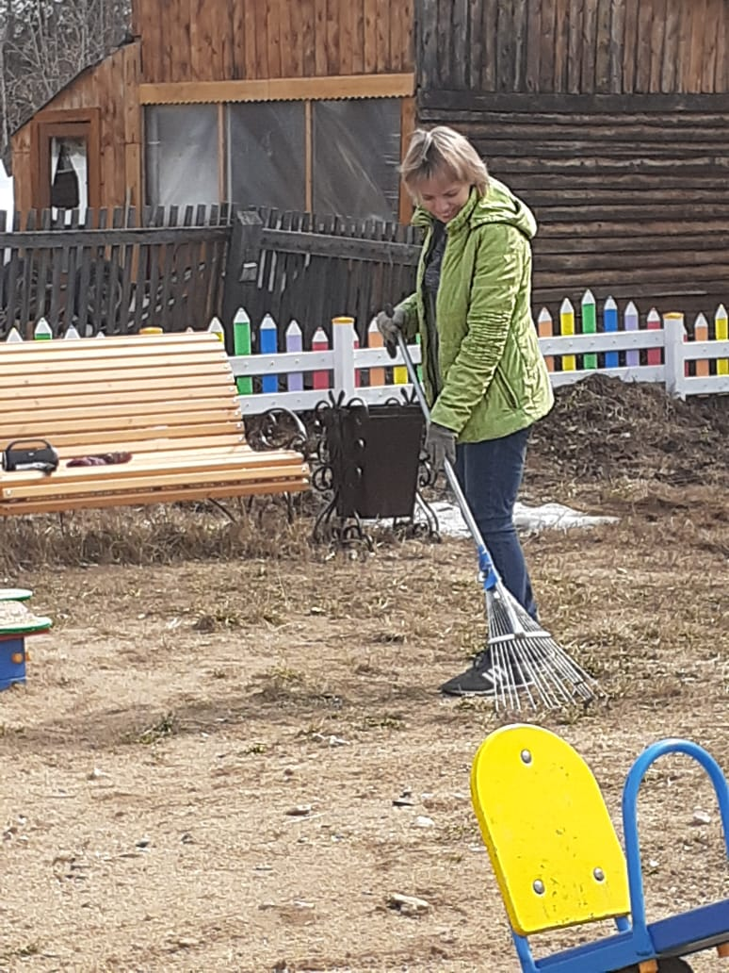
Участие в двухмесячнике по благоустройству.

Slide 21
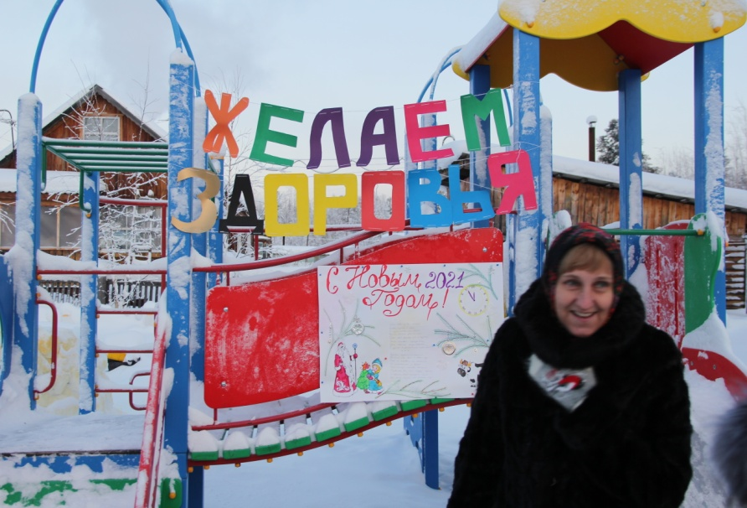
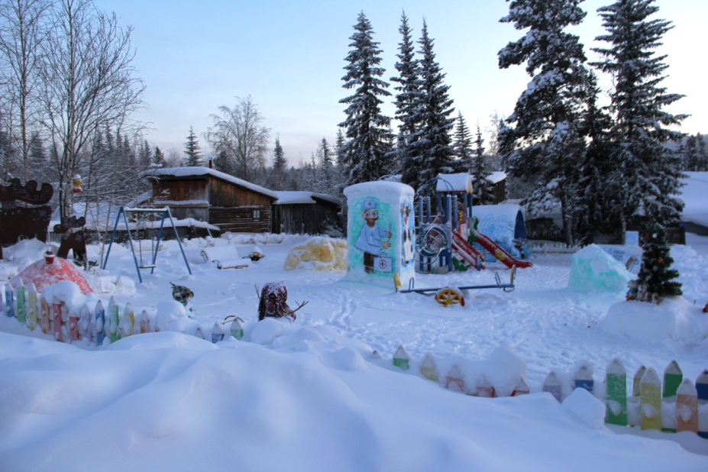
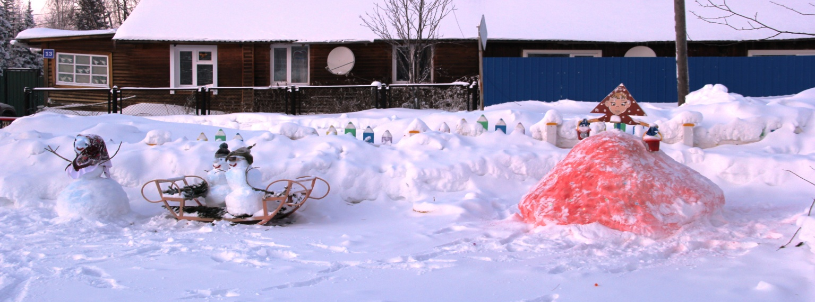
Участие в смотре-конкурсе «Новогодние фантазии». В номинации «Лучший зимний двор многоквартирного/частного жилого дома» ТОС «Октябрьский» занял первое место.

Slide 22
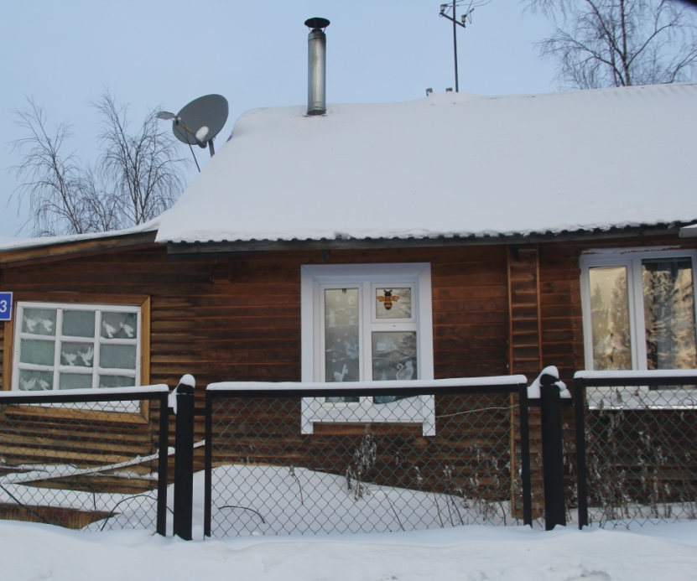
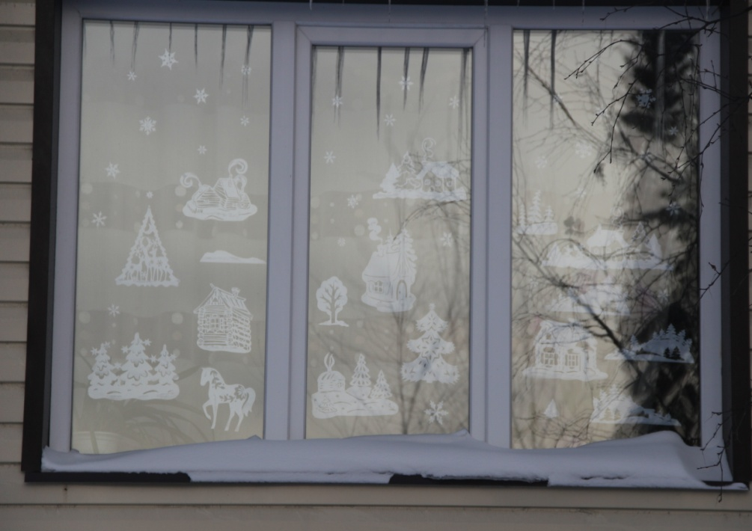
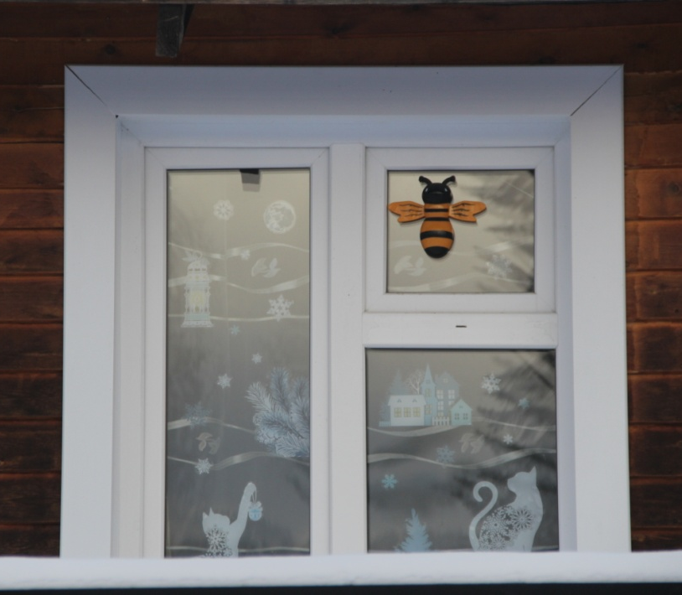
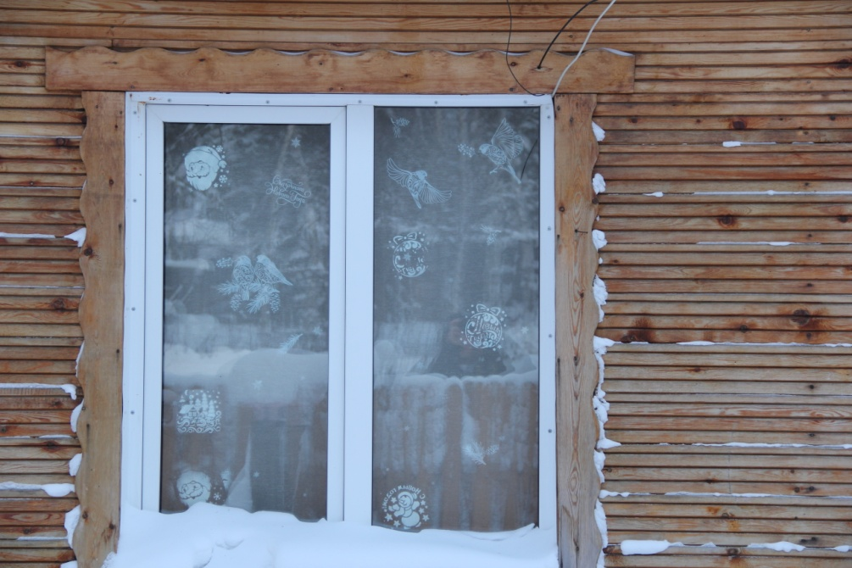
Акция «Новогодние окна».

Slide 23
ДЕЯТЕЛЬНОСТЬ ТЕРРИТОРИАЛЬНОГО ОБЩЕСТВЕННОГО САМОУПРАВЛЕНИЯ «ОКТЯБРЬСКИЙ» ЗА 2021 ГОД

Slide 24
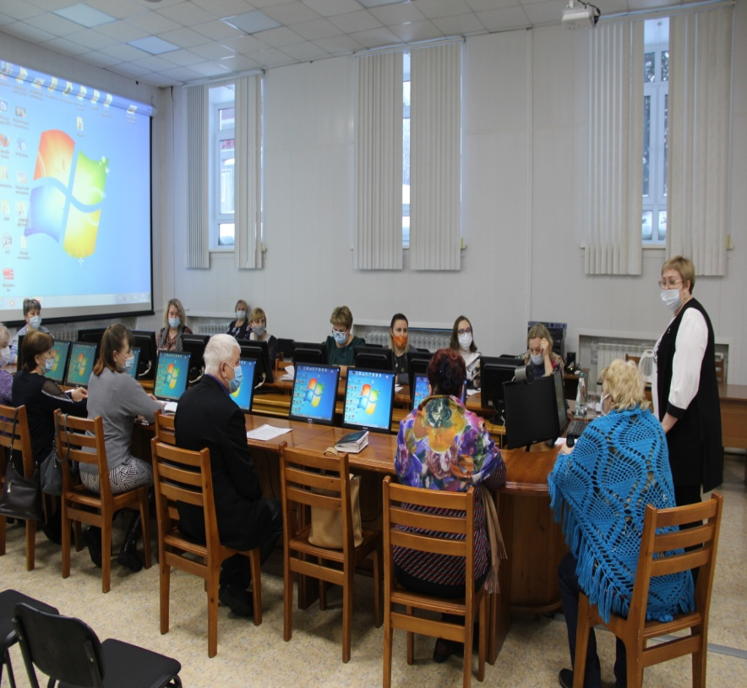
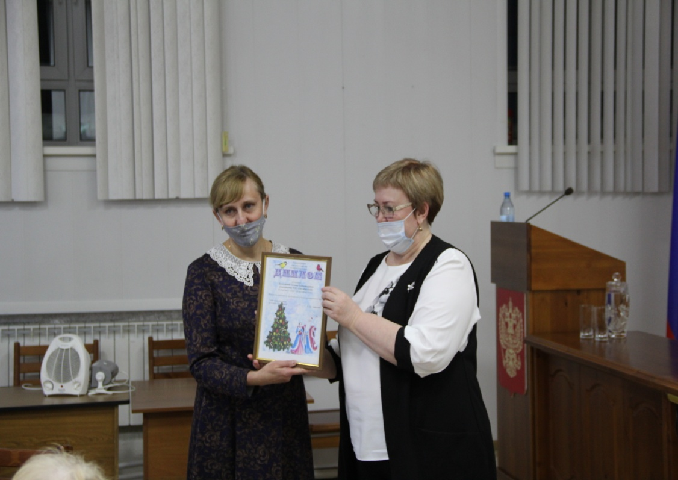
Комитет ТОС «Октябрьский» является активным участником, проводимых администрацией городского поселка Северо-Енисейский «круглых столов». В феврале 2021 года ТОС «Октябрьский» принял участие в отчётном собрании с комитетами ТОС, на котором администрация гп Северо-Енисейский отчиталась о проделанной работе по формированию модели эффективного взаимодействия с ТОС по итогам работы за 2020 год, даны разъяснения о перспективах реализации в 2021 году инициатив ТОС гп Северо-Енисейский

Slide 25
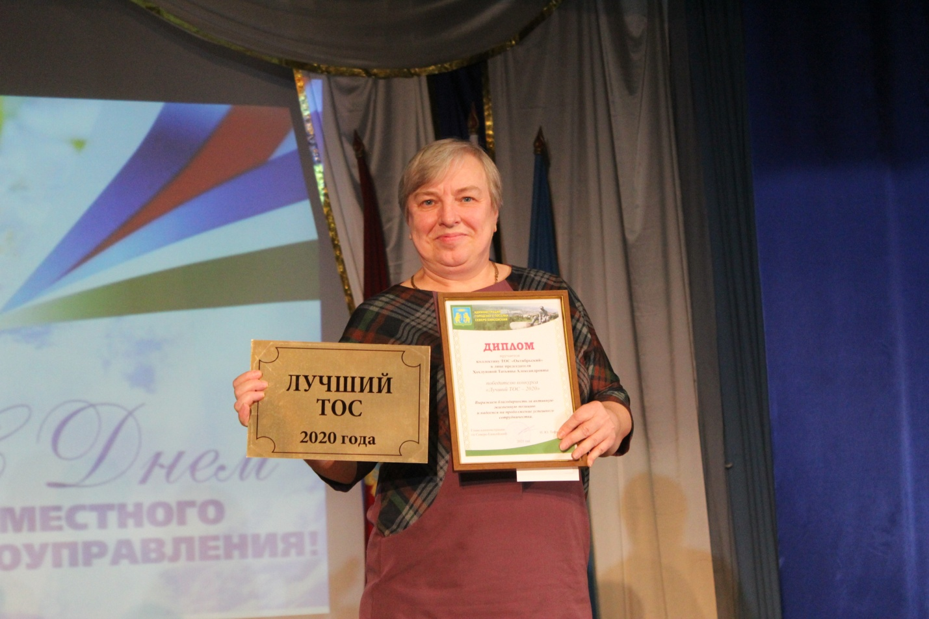
В марте 2021 года участие и победа в конкурсе среди ТОС гп Северо-Енисейский «Лучший ТОС – 2020 года». председатель Хохлунова Т.А., награждение которого состоялось 24.04.2021 года в РДК «Металлург» во время празднования Дня местного самоуправления.

Slide 26
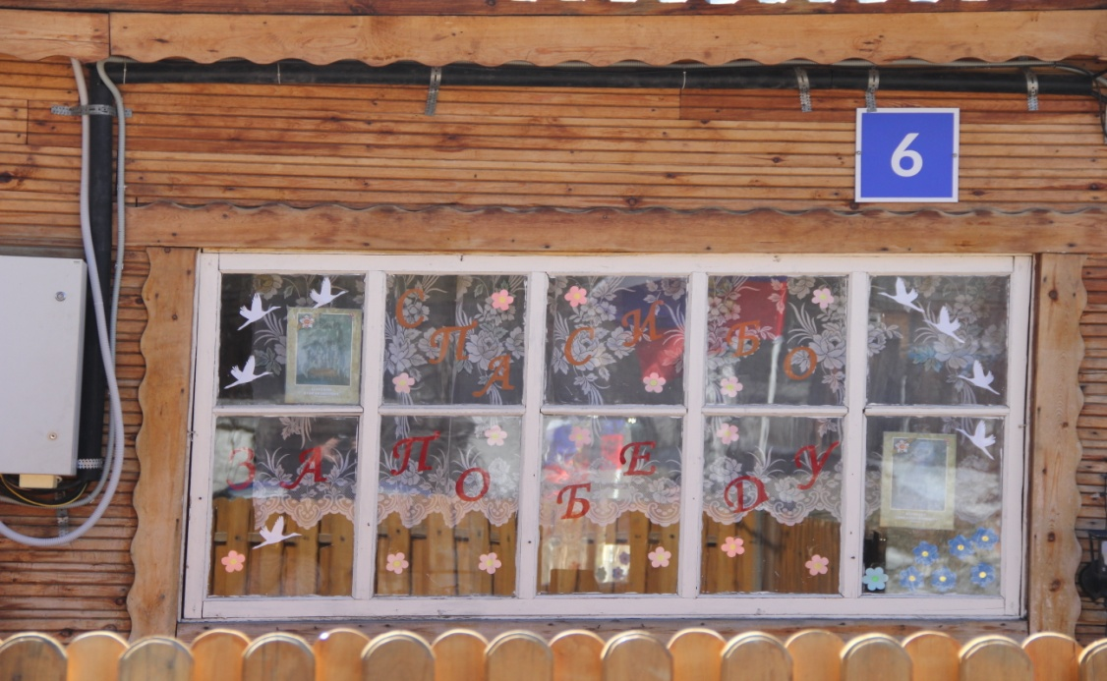
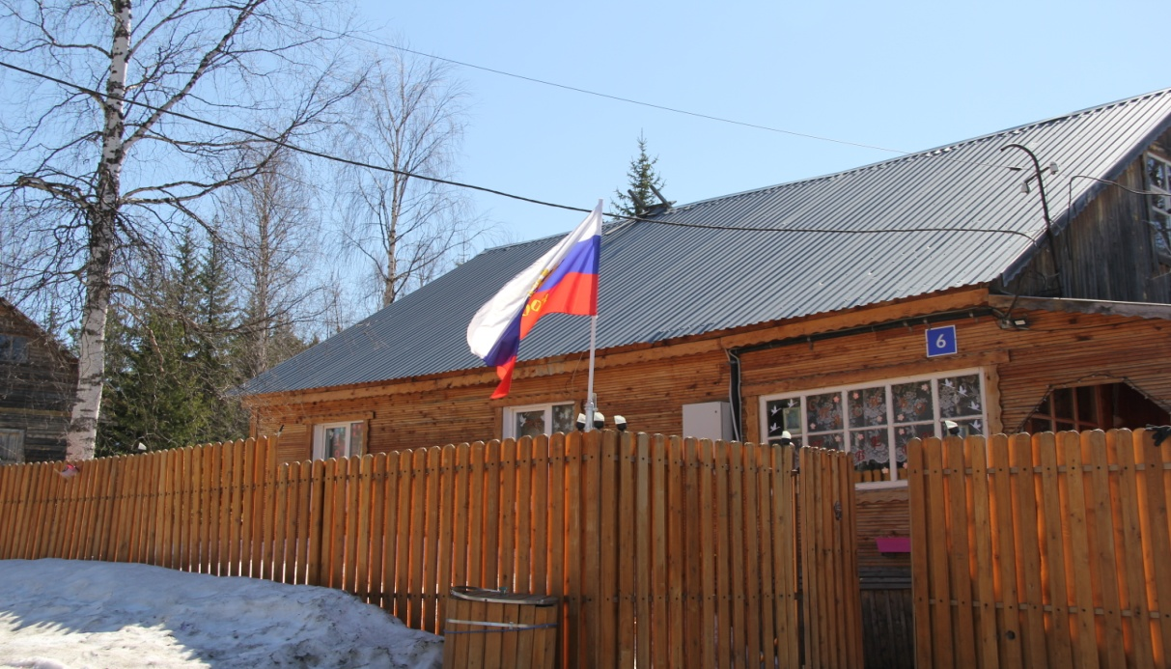
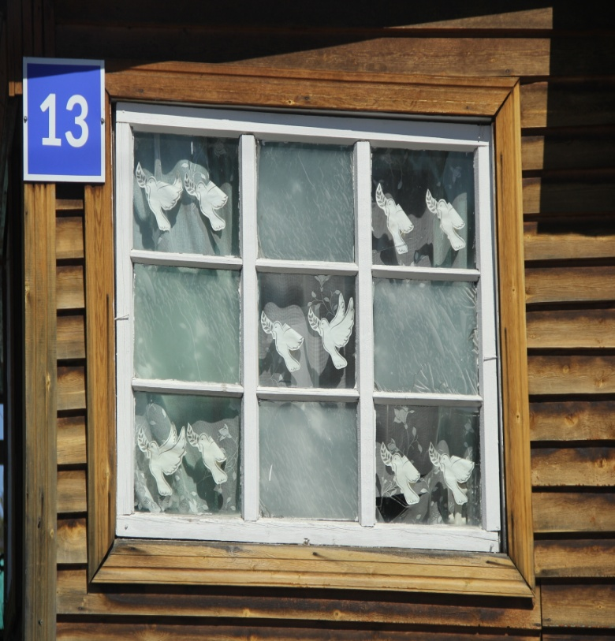
Участие в акциях
«В моем окне Великий День Победы», «Поем двором»

Slide 27
Жители ТОС «Октябрьский» принимают активное участие в общерайонных субботниках.

Slide 28
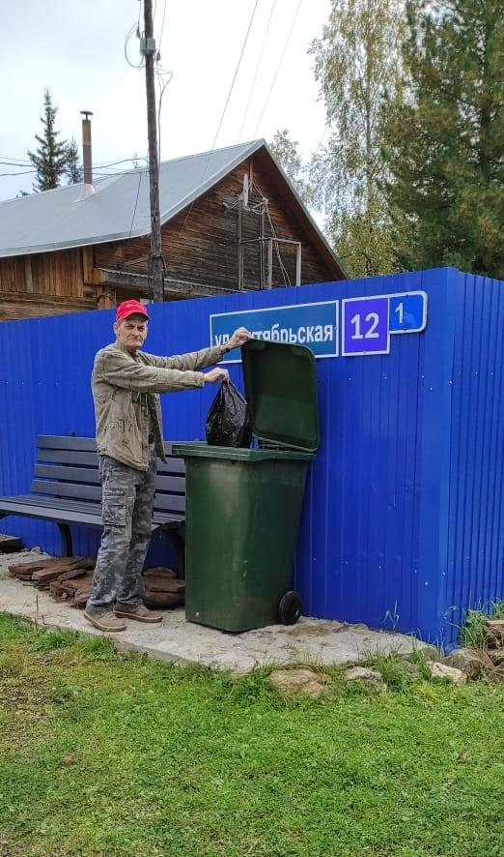
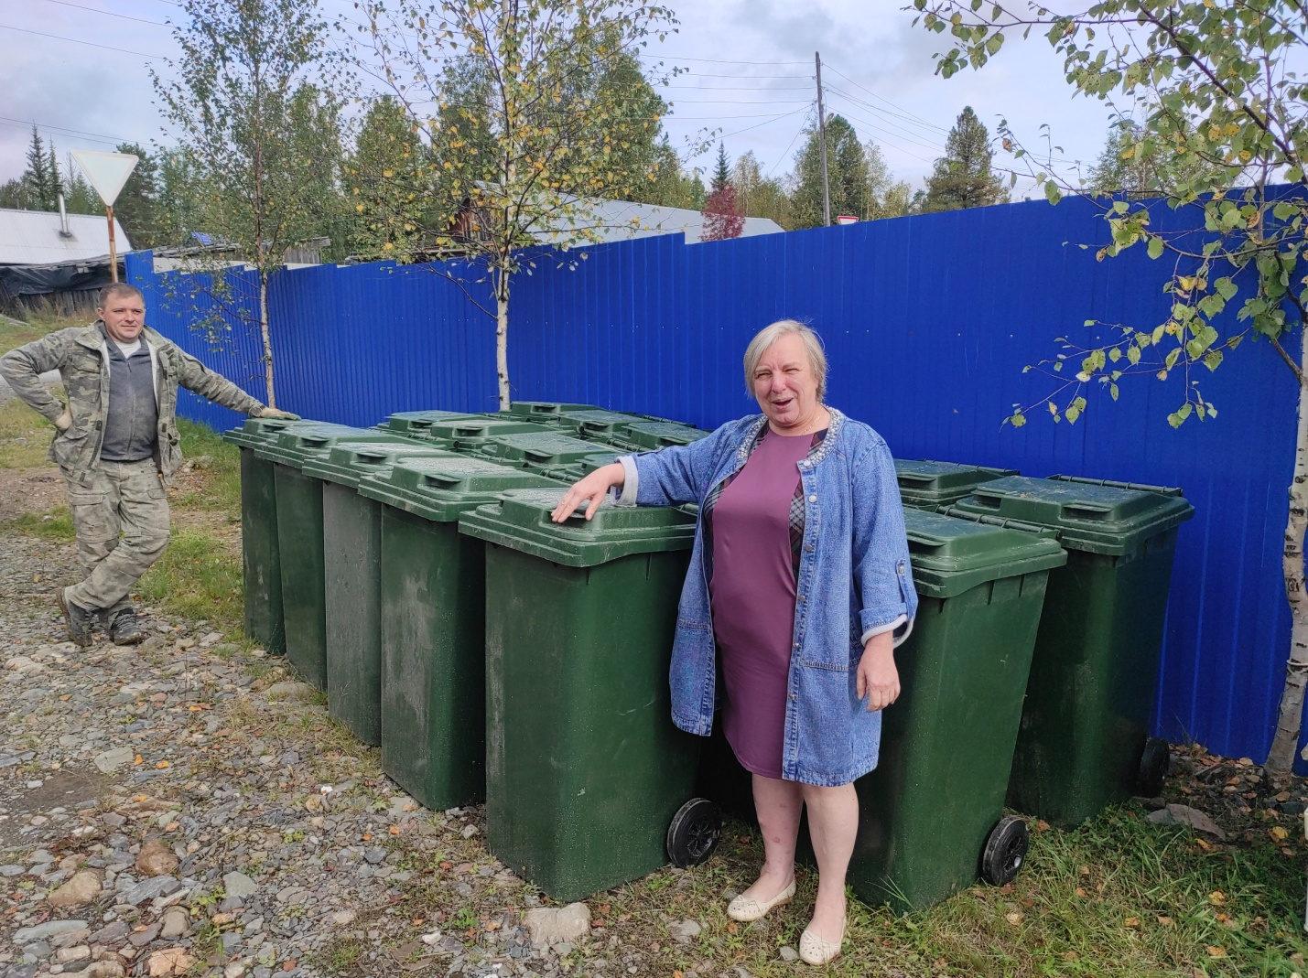
Реализация инициативного проекта «Чистая Улица
ТОС «Октябрьский» реализовал инициативный проект «Чистая улица». Общая сумма проекта составила 85210,80 рублей, сумма безвозмездных поступлений от физических лиц (жителей составила 8 521,80 рублей. В результате реализации проекта установлено 18 мобильных контейнеров, на 240 литров каждый, что решает проблему с растаскиванием мусора безнадзорными животными по территории улицы.

Slide 29
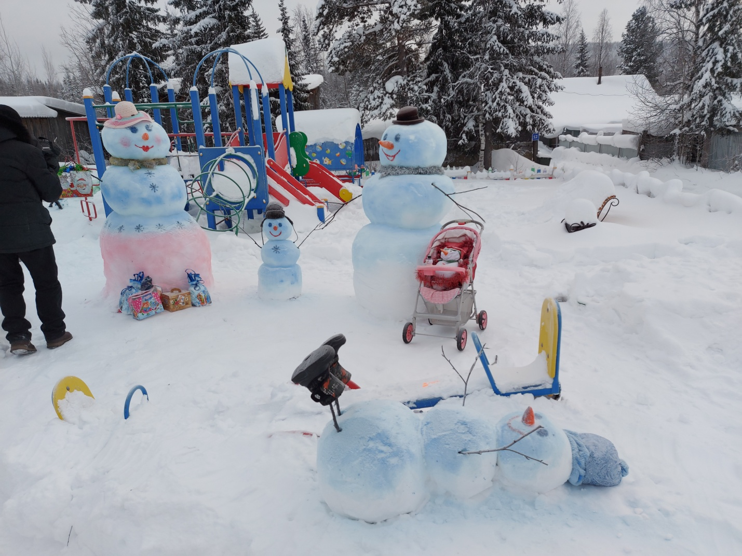
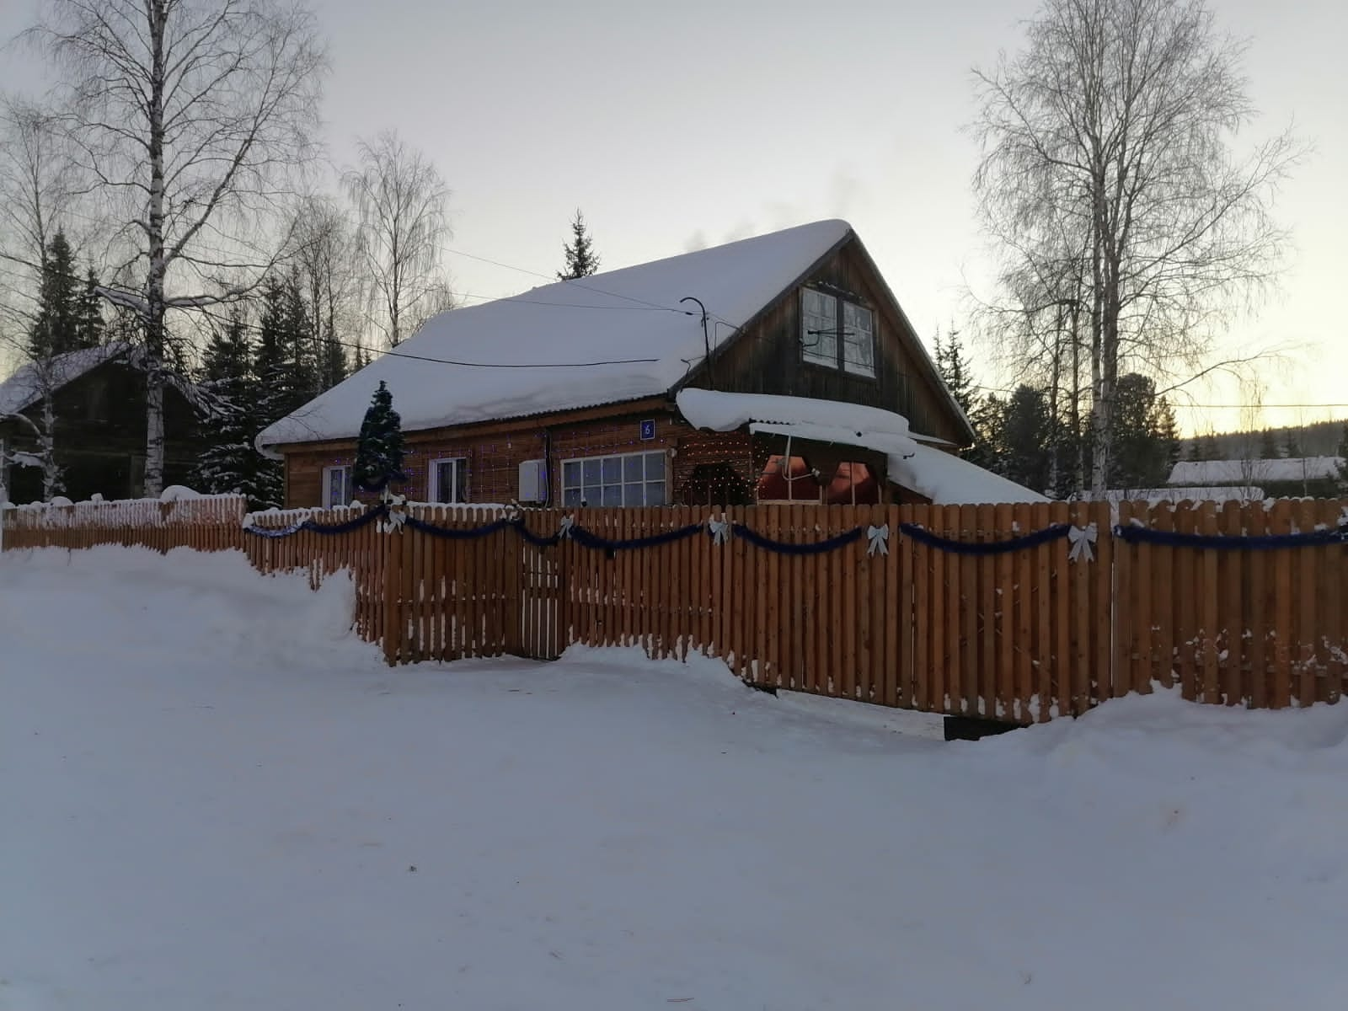
Участие в смотре-конкурсе «Новогодние фантазии». В номинации «Лучшая снежная фигура» ТОС «Октябрьский» занял первое место. В номинации «Лучший зимний двор многоквартирного/частного жилого дома» семья Пономаренко ТОС Октябрьский заняла II место. В номинации «Открытие года» за творческий подход в оформлении детской игровой площадки – победил ТОС «Октябрьский».

Slide 30
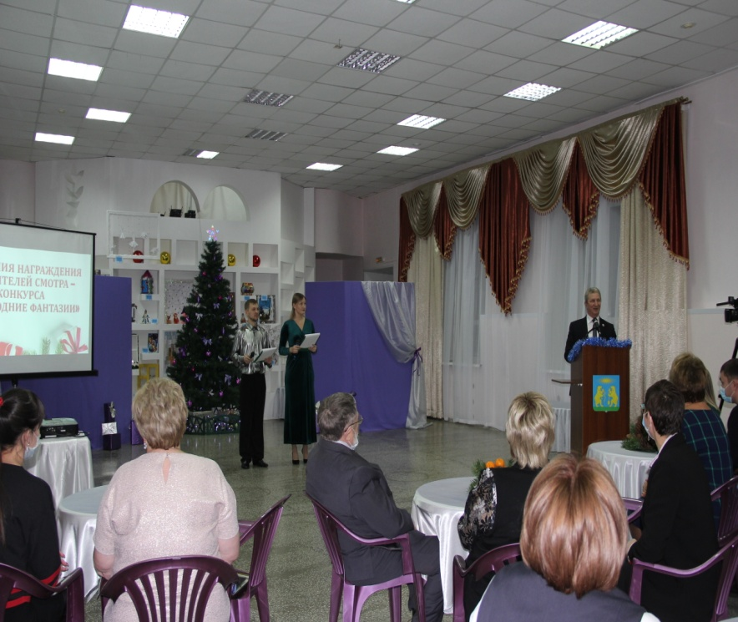


Церемония награждения победителей смотра-конкурса «Новогодние фантазии» на поселковом «Голубом огоньке»

